Slide 1
Mon collège / mon lycée en friche Ou comment la nature s'invite sur le béton
La colonisation des espaces anthropisés
par la flore et la faune
vincent.guili@ac-lyon.fr

Slide 2
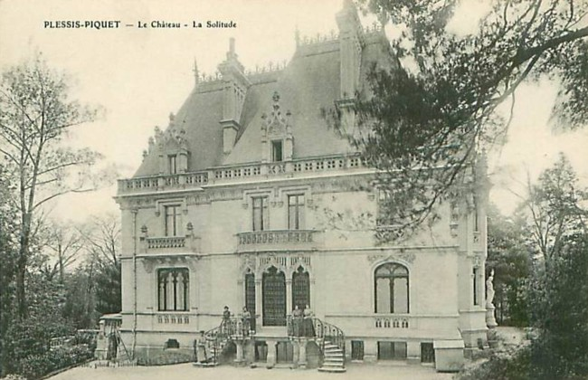
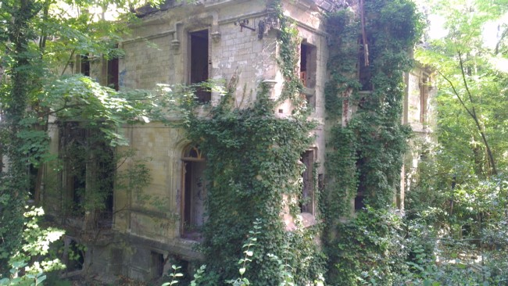
Château de la Solitude, au Plessis-Robinson
Début XXème siècle Actuel (2013), après 40 ans d’abandon
Construit en 1903 pour Marie-Philiberte Marquis, héritière d'une célèbre dynastie de chocolatiers. Après sa mort la propriété est transformée en clinique.
Puis de 1937 à 1956, le château accueille un couvent de carmélites.
Au départ des religieuses, il devient un collège d'enseignement
technique pour jeunes mères célibataires.
L’établissement est fermé en 1976 et laissé à l'abandon.
Source : http://photos.piganl.net

Slide 3
Château de la Solitude, au Plessis-Robinson
Début XXème siècle Actuel (2013), après 40 ans d’abandon
A quoi ressemblerait le collège / le lycée si on ne l’entretenait plus ?

Slide 4
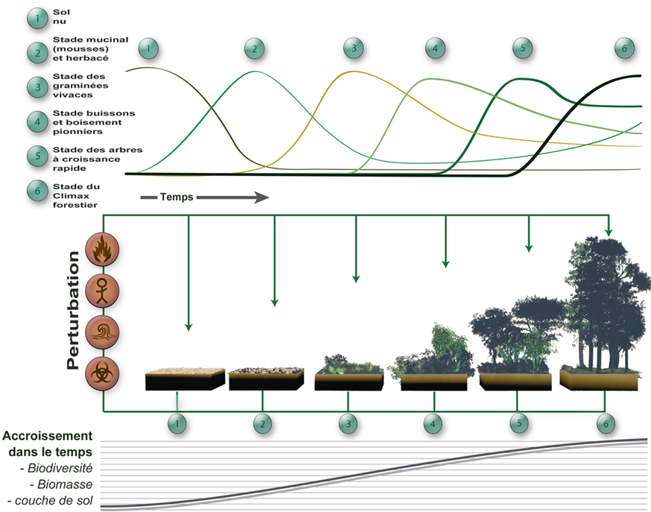
Les 6 stades de la succession forestière
Source : Forest_succession_depicted_over_time.png: LucasMartinFrey derivative work: Lamiot

Slide 5
Propositions de travail
1er temps - En se basant sur une approche exploratoire et expérimentale au sein de l’établissement :
Imaginer le maximum d’activités élèves réalisables ;
Les relier aux programmes.
2nd temps – Mise en pratique d’un exemple d’activité utilisant Mesurim
Source : Forest_succession_depicted_over_time.png: LucasMartinFrey derivative work: Lamiot

Slide 6
Des ressources mises à disposition
Inventaire de la flore urbaine de Strasbourg (2012)
description par types d’habitats (trottoirs, chaussées, pavements, parkings, murs, etc.)
Livret de l’exposition « La flore sauvage dans la ville » - Lausanne 2006
activités pédagogiques
Thèse sur la colonisation végétale des bassins d'infiltration et de rétention (2011)
synthèse sur la végétalisation en milieux urbains (pp 9-24)
Thèse sur la colonisation spontanée par les plantes de sols pollués (2008)
synthèse sur les successions écologiques et les stratégies d’adaptation (pp 11-26)
Clé de détermination des lichens
Clé de détermination de la faune du sol
(ou en ligne sur http://www2.ac-lyon.fr/enseigne/biologie/spip.php?article466 )

Slide 7
Place dans les programmes
T ^{ale}
?
6ème
Caractéristiques de l’environnement proche et répartition des êtres vivants
Le peuplement d’un milieu
1ère
2nde
3ème
4ème
5ème
?
La reproduction sexuée permet aux espèces de se maintenir dans un milieu.
Responsabilité humaine en matière de santé et d’environnement
Comprendre l’évolution actuelle de la biodiversité, les intérêts de la biodiversité et les solutions envisagées actuellement pour la conserver
La biodiversité, résultat et étape de l’évolution
MPS : Science et œuvres d’art : Arts de l’espace (Architecture, Dégradation, conservation, restauration, Urbanisme)
?
Origine de la matière des êtres vivants
Les conditions du milieu influent sur la reproduction sexuée et donc sur le devenir d’une espèce.
L’Homme peut aussi influer sur la reproduction sexuée et ainsi porter atteinte, préserver ou recréer une biodiversité.
Le sol : un patrimoine durable ?
Source : Forest_succession_depicted_over_time.png: LucasMartinFrey derivative work: Lamiot

Slide 8
Des pistes d’activités
Inventaire de l’état de colonisation
% de surface occupé,
nombre d’individus, nombre d’espèces
Lien avec conditions édaphiques
mesures
exposition, ensoleillement, T, pH,
hygrométrie, richesse en nitrates, etc.
Expérimentation :
nettoyage/grattage de surfaces (au mur, au sol, différentes expositions), puis suivi retour végétation
délimitation de zones de 1 m² à divers endroits des espaces verts ou non, et qui ne seront plus entretenues par les responsables des espaces verts (« jachères »)
Recherche des modalités de dispersion/colonisation ; adaptations des espèces pionnières
Projet avec arts plastiques : représenter l'établissement après quelques décennies d'abandon
(à partir de photos à retoucher par exemple)
inspiration : http://www.worldwithoutus.com/multimedia.html
Travail des élèves par groupes, chacun dans un espace différent
travail en groupe, autonomie, communication scientifique (comptes-rendus), …
Outils
clé de détermination des lichens
clé de détermination de la flore
clé de détermination de la faune du sol
prise de photos à intervalles de temps espacés (archives ?)
Mesurim (mesure de surface, comptage)

Slide 9
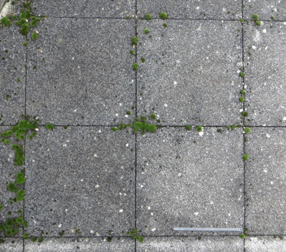
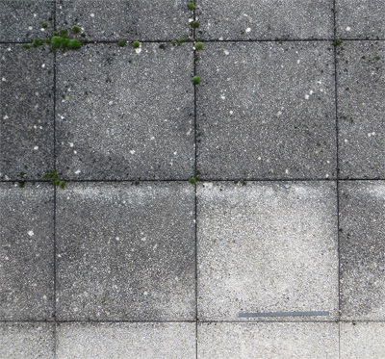
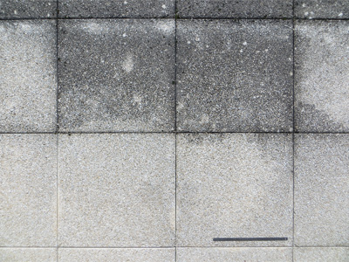
Des exemples et une mise en pratique
Zone peu ensoleillée,
contre un mur
lumière
eau
Zone soumise
aux précipitations
Zone sèche
Zone ensoleillée,
sous abri

Slide 10
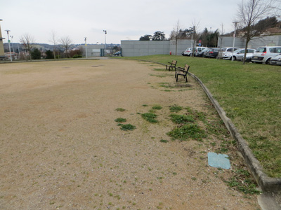
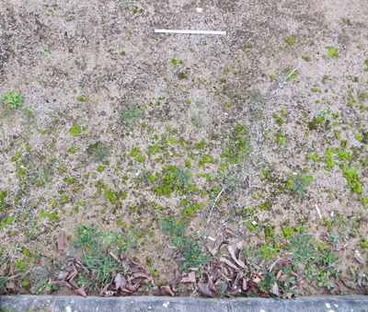
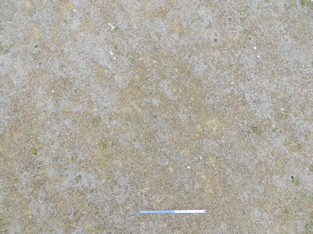
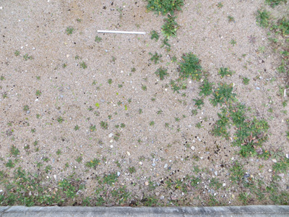
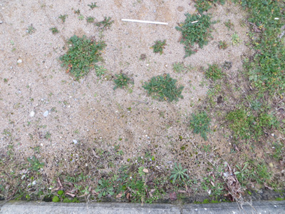
Des exemples et une mise en pratique

Slide 11
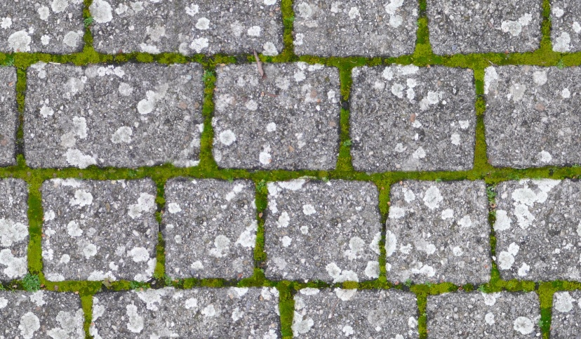
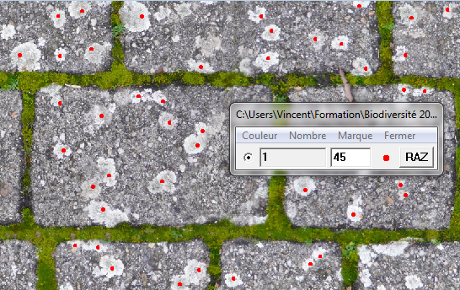
Des exemples et une mise en pratique
Utilisation de Mesurim pour :
dénombrer les lichens
déterminer le % de surface occupé par les mousses ou par les lichens
Aides : Fiche technique de Mesurim

Slide 12
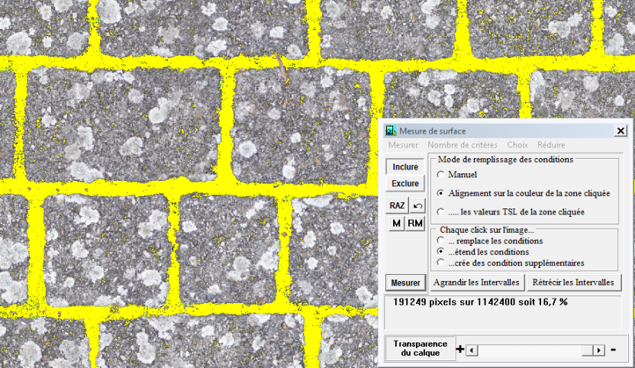
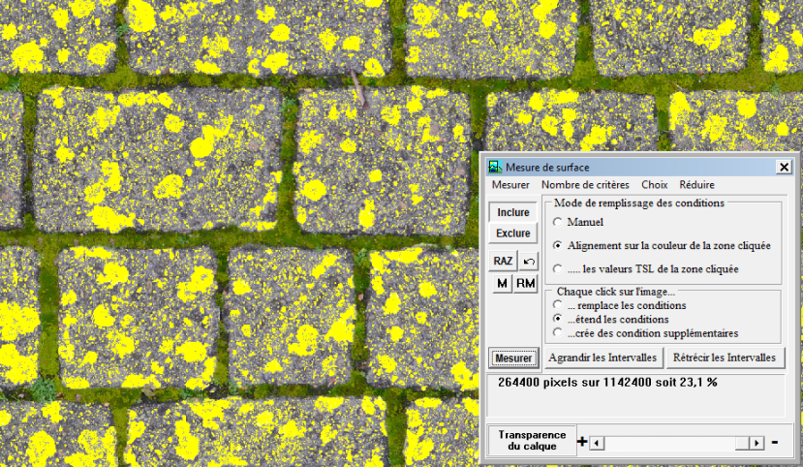
Des exemples et une mise en pratique

Slide 13
Accès aux données
Tous les fichiers proposés sont téléchargeables à cette adresse :
http://petitlien.fr/colonisation

